Slide 1
Хорошо ли ты знаешь Минск

Slide 2
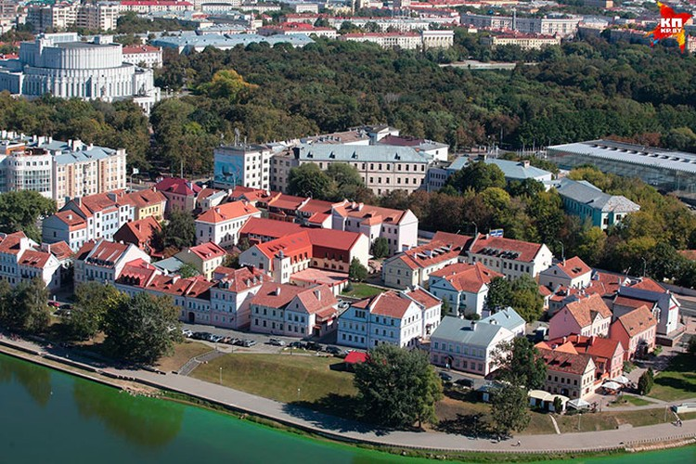
Старая часть города — Троицкое предместье, кафедральный собор, Петропавловский собор, театр Оперы и балета, Академия музыки (консерватория), Дворец Республики, Дворец спорта — расположилась в…
Центральном районе
Октябрьском районе
Ленинском районе

Slide 3
Старая часть города — Троицкое предместье, кафедральный собор, Петропавловский собор, театр Оперы и балета, Академия музыки (консерватория), Дворец Республики, Дворец спорта — расположилась в…
Центральном районе
Октябрьском районе
Ленинском районе

Slide 4
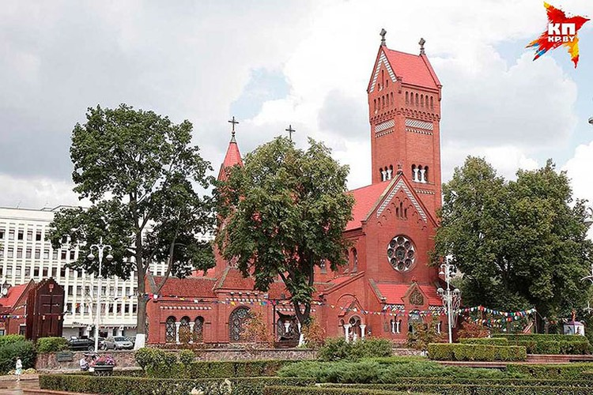
На площади Независимости находится знаменитый католический храм Симеона и Елены, или Красный костел. В честь кого/в память о ком он был возведен?
О супружеской паре, на деньги которой был возведен храм
О детях помещика/мецената, возведшего храм
О святых Симеоне и Елене

Slide 5
На площади Независимости находится знаменитый католический храм Симеона и Елены, или Красный костел. В честь кого/в память о ком он был возведен?
О супружеской паре, на деньги которой был возведен храм
О детях помещика/мецената, возведшего храм
О святых Симеоне и Елене

Slide 6
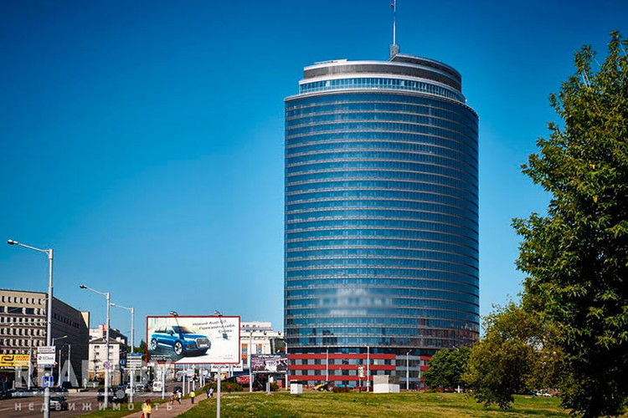
Исторически первым «небоскрёбом» белорусской столицы стал Дом правительства, возведенный в первой половине 1930-х гг. А какое здание сегодня является самым высоким в Минске?
ЖК «Парус»
Национальная библиотека
Гостиница Беларусь

Slide 7
Исторически первым «небоскрёбом» белорусской столицы стал Дом правительства, возведенный в первой половине 1930-х гг. А какое здание сегодня является самым высоким в Минске?
ЖК «Парус»
Национальная библиотека
Гостиница Беларусь

Slide 8
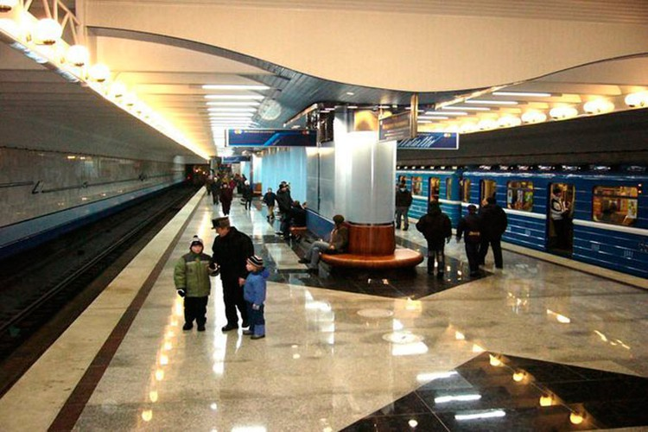
При общей протяженности свыше 37 км, сколько станций сегодня насчитывает минский метрополитен?
17
29
28

Slide 9
При общей протяженности свыше 37 км, сколько станций сегодня насчитывает минский метрополитен?
17
29
28

Slide 10
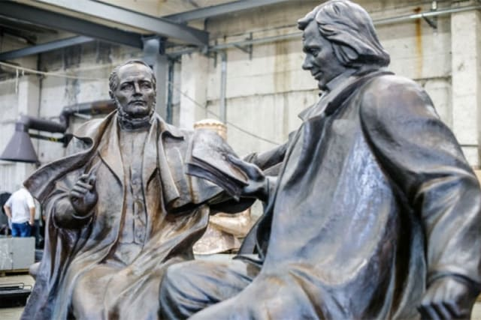
В 2016 году ко Дню города был установлена скульптура «Жители Минска XIX века», на которой представлены Станислав Монюшко и Винцент Дунин-Мартинкевич. Где расположена данная скульптура?
Комаровский рынок
Напротив филармонии
У минской ратуши
На площади Якуба Колоса

Slide 11
В 2016 году ко Дню города был установлена скульптура «Жители Минска XIX века», на которой представлены Станислав Монюшко и Винцент Дунин-Мартинкевич. Где расположена данная скульптура?
Комаровский рынок
Напротив филармонии
У минской ратуши
На площади Якуба Колоса

Slide 12
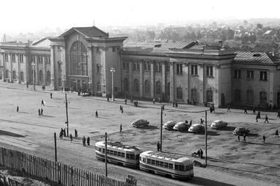
Это здание было построено еще в далеком 1872 году и только вначале 2000-х оно приобрело современный вид. Место встреч и расставаний. Благодаря ему складывается первое впечатление о Минске. Что сейчас находится на месте этого здания?
Гостиница «Европа»
Железнодорожный вокзал
ЗАГС Центрального района
Кинотеатр «Октябрь»

Slide 13
Это здание было построено еще в далеком 1872 году и только вначале 2000-х оно приобрело современный вид. Место встреч и расставаний. Благодаря ему складывается первое впечатление о Минске. Что сейчас находится на месте этого здания?
Гостиница «Европа»
Железнодорожный вокзал
ЗАГС Центрального района
Кинотеатр «Октябрь»

Slide 14
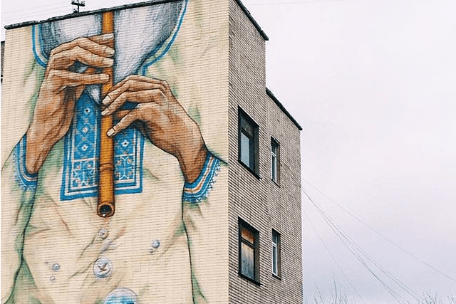
Минск продолжает принимать современный вид: стены домов, заведений, заборов все больше начинают покрываться граффити. Где расположен данный стрит-арт?
Ул. Ольшевского
Ул. Октябрьская
Ул. Есенина
Пл. Бангалор

Slide 15
Минск продолжает принимать современный вид: стены домов, заведений, заборов все больше начинают покрываться граффити. Где расположен данный стрит-арт?
Ул. Ольшевского
Ул. Октябрьская
Ул. Есенина
Пл. Бангалор

Slide 16
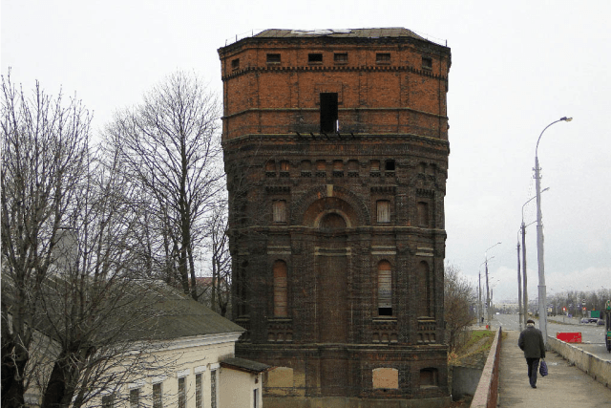
Каждый Минчанин хоть раз в жизни, проезжая по проспекту Жукова, замечал это необычное здание. С виду напоминает часть какого-то старинного замка. Но что это на самом деле?
Дозорная башня
Сторожевая башня
Крепость
Водонапорная башня

Slide 17
Каждый Минчанин хоть раз в жизни, проезжая по проспекту Жукова, замечал это необычное здание. С виду напоминает часть какого-то старинного замка. Но что это на самом деле?
Дозорная башня
Сторожевая башня
Крепость
Водонапорная башня

Slide 18
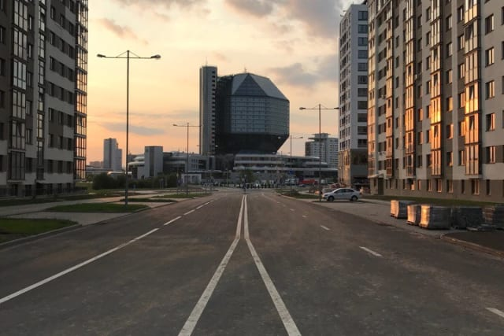
Одной из уникальных достопримечательностей Минска является Национальная библиотека Республики Беларусь. В каком году она была построена?
2006
2007
2005
2008

Slide 19
Одной из уникальных достопримечательностей Минска является Национальная библиотека Республики Беларусь. В каком году она была построена?
2006
2007
2005
2008

Slide 20
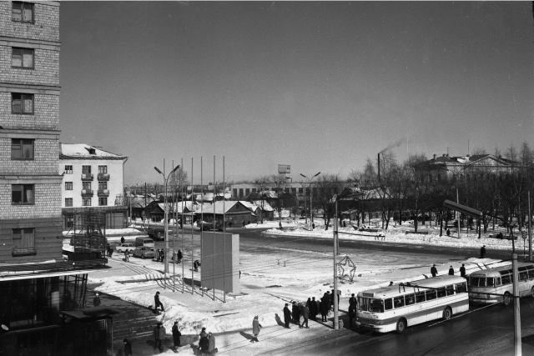
И последнее: по легенде, на месте одной из площадей, раньше была глубокая пещера, в которой жил кровожадный змей. К какой из площадей относится эта легенда?
Привокзальная
Юбилейная
Октябрьская
Якуба Колоса

Slide 21
И последнее: по легенде, на месте одной из площадей, раньше была глубокая пещера, в которой жил кровожадный змей. К какой из площадей относится эта легенда?
Привокзальная
Юбилейная
Октябрьская
Якуба Колоса

Slide 22
Ну на этом все
Подготовил Ковалев Андрей

